Slide 1

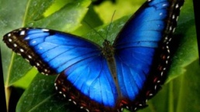




Escribe las palabras que has encontrado en el crucigrama.
--------------------------------------------
--------------------------------------------
--------------------------------------------
--------------------------------------------
--------------------------------------------

